Slide 1

海洋天然产物化学 Marine Natural Product Chemistry
徐金钟
xujinzhong@zju.edu.cn
海洋生物与药物研究所
浙江大学/海洋学院

Slide 2
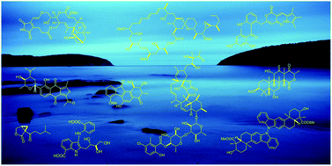
认识海洋天然产物
——结构类型

Slide 3
海洋天然产物基本结构类型
是否酰胺键连接
肽类
是
生物碱
是否含有氮原子
是
否
萜类
甾类
+ 糖 = 糖苷
MVA
生合成途径
醌 大环内酯
聚醚 多聚乙酰
前列腺素类
PKS
否
桂皮酸途径
苯丙素类

Slide 4
海洋天然产物基本结构类型
聚酮类Polyketide
由聚酮合成酶（polyketide synthase，PKS)连续催化简单脂肪酸发生脱羧、克莱森缩合等反应而生成的一大类天然产物。
包括醌、大环内酯、聚醚、多聚乙酰、前列腺素类等

Slide 5
海洋天然产物基本结构类型
醌类
指分子内具有不饱和环二酮结构或容易转化变成这类结构的天然有机化合物。
天然醌类主要分为苯醌、萘醌、菲醌和蒽醌四种类型。

Slide 6
对醌
邻醌

Slide 7
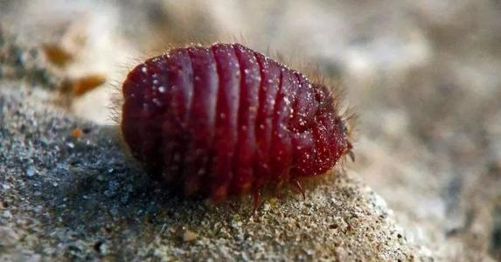
胭脂虫
胭脂红酸Carminic acid
胭脂红
西班牙殖民者保守了一个半世纪的秘密！

Slide 8
阿霉素Doxorubicin
抗肿瘤
道诺霉素Daonorubicin
抗肿瘤
链霉菌中发现的抗肿瘤抗生素
表柔比星、去甲氧基柔红霉素、戊柔比星

Slide 9
醌类
海洋醌类
海绵、海鞘、腔肠动物、棘皮动物等海洋动物中发现多种醌类化合物，有些作为海洋动物色素。

Slide 10
海胆醌类色素
氧杂菲醌
海星醌类

Slide 11
醌类
海洋醌类
海绵、珊瑚中常见萜醌类化合物，表现出多种生理活性，包括抗白血病、抗病毒、抗菌、免疫调节及糖醛还原酶抑制、络氨酸激酶抑制等。

Slide 12
海绵萜醌类
柳珊瑚中发现抗炎活性物质假蕨素A

Slide 13
醌类
醌类物理性质
母核无色，加入酚羟基等助色团后颜色加深
游离醌类一般具有升华性
小分子苯醌和萘醌具有挥发性
游离醌极性小，不溶于水；醌苷极性增大

Slide 14
醌类
醌类化学性质
酸性：一般为弱酸性，酸性强弱与羧基、羟基等取代基数量和位置相关
易发生氧化-还原反应
易与金属离子发生络合反应

Slide 15
醌类
光谱特征
具有强紫外吸收及特征吸收波长，可用于初步鉴别醌类化合物
红外光谱中主要有羟基（~3300 cm⁻¹）、共轭酮羰基（ 1675~1650 cm⁻¹ ）和苯环骨架振动吸收峰（ 1600~1480 cm⁻¹ ）
核磁共振碳谱中显示多个芳香碳信号及共轭羰基信号，氢谱中往往有芳香质子信号

